Slide 1
文献汇报
高铭阳
2019.07.04

Slide 2
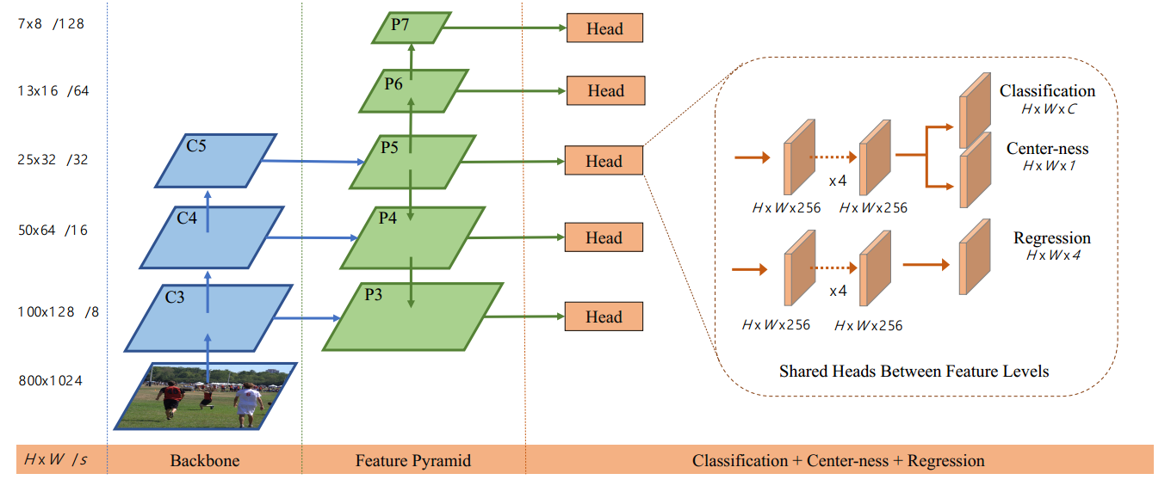

Slide 3
目前最流行的不论是one-stage目标检测算法，如RetinaNet，SSD，YOLOv3，还是two-stage目标检测算法，如Faster R-CNN。这两类算法大都依赖于预定义的锚框（anchor boxes）。
相比之下，本文提出的目标检测算法FCOS不需要锚框。通过消除预定义的锚框，FCOS避免了与锚框相关的复杂计算，例如在训练期间计算重叠等，并且显著减少了训练内存。更重要的是，FCOS还避免了设定与锚框相关的所有超参数，这些参数通常对最终检测性能非常敏感。FCOS算法凭借唯一的后处理：非极大值抑制（NMS），实现了优于以前基于锚框的one-stage检测算法的效果。

Slide 4
本文提出的FCOS算法相当于保留了无anchor机制，并且引入了逐像素回归预测，多尺度特征以及center-ness三种策略，主要流程框架如下图所示

Slide 5
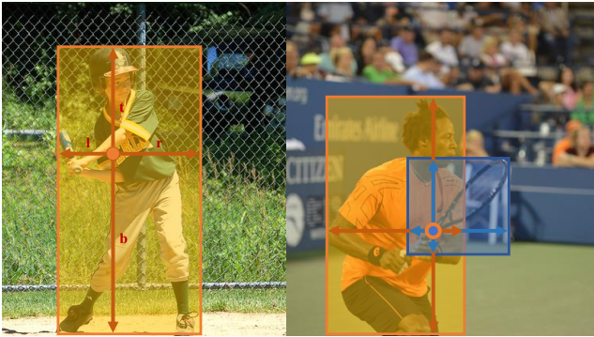
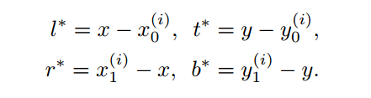
逐像素回归预测

Slide 6
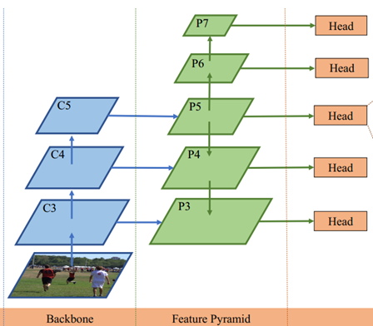
多尺度策略
第一：计算当前层级中的回归目标：l、t、r、b。
第二：判断max(l, t, r, b) > mi 或者 max(l, t, r, b) < mi -1是否满足
。 第三：若满足，则不对此边界框进行回归预测。
第四：mi是作为当前尺度特征层的最大回归距离。
m2, m3, m4, m5, m6 and m7 被设置为 0, 64, 128, 256, 512 and 无穷

Slide 7
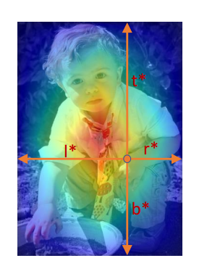
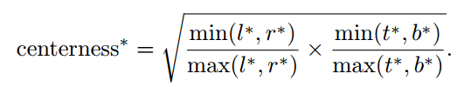
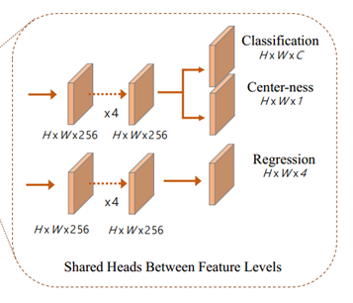
center-ness
由于FCOS算法使用了逐像素回归策略，在提升召回率的同时，会产生许多低质量的中心点偏移较多的预测边界框。基于此，作者提出了一个简单而有效的策略center-ness来抑制这些低质量检测到的边界框，

Slide 8
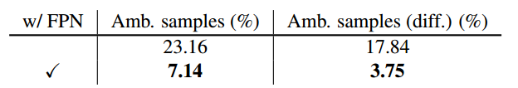
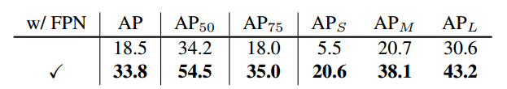
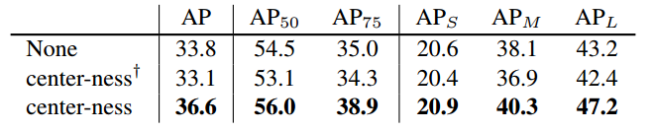

Slide 9
